Slide 1
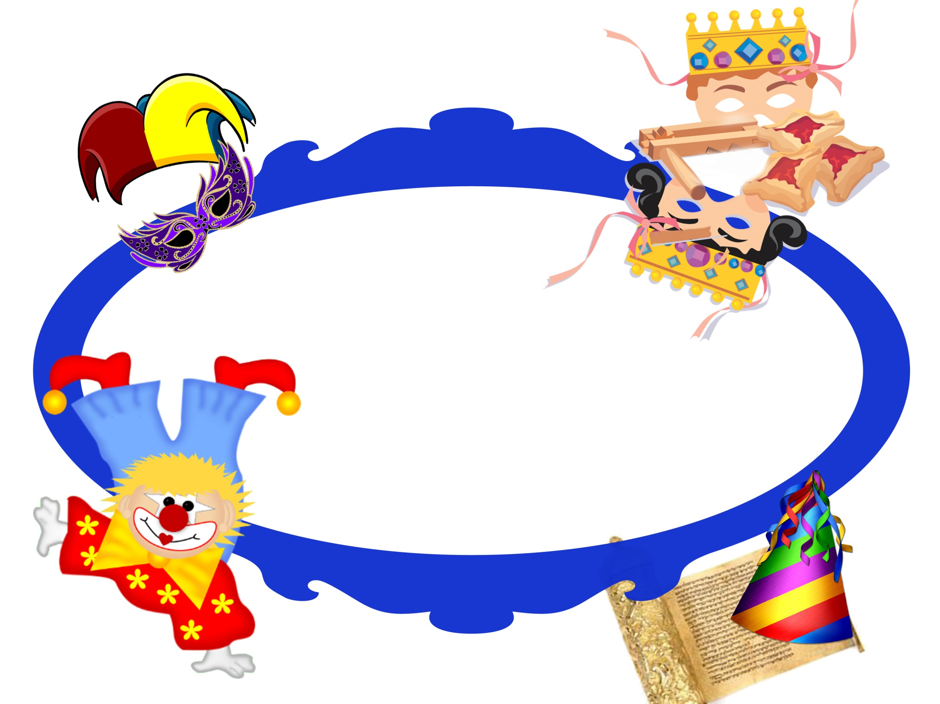
מילים שהתחפשו

Slide 2
אחשורוש
חושוראש

Slide 3
שתוי
ושתי

Slide 4
נותן תאומים לבי
מתנות לאביונים

Slide 5
משלוח מנות
מחנות שלום

Slide 6
תאסר
אסתר

Slide 7
שרנע
רעשן

Slide 8
המן
מנה

Slide 9
ליצן
נציל

Slide 10
לגימה
מגילה

Slide 11
סמכה
מסכה

Slide 12
ארד
אדר

